Slide 1
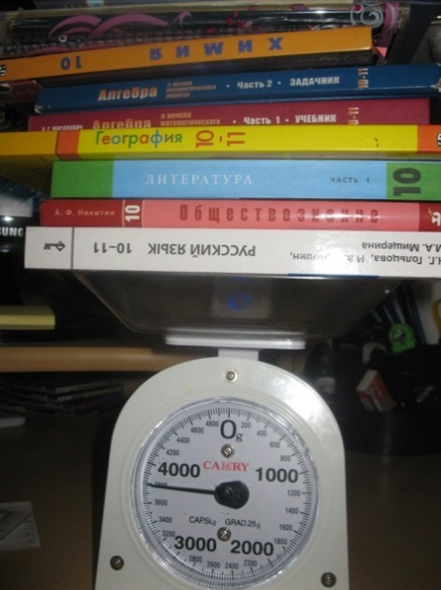
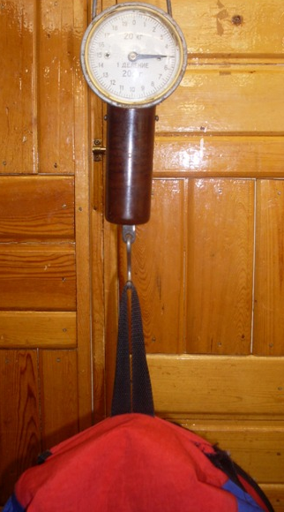
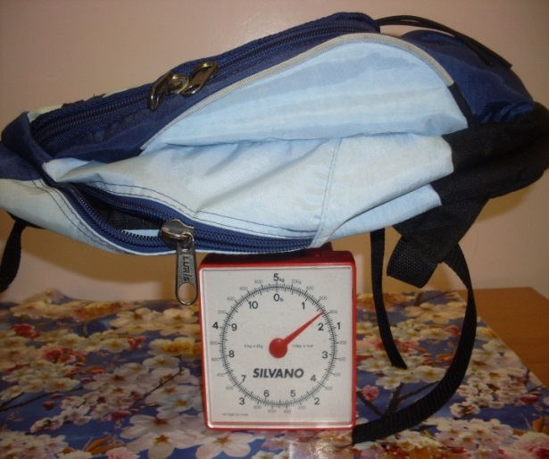
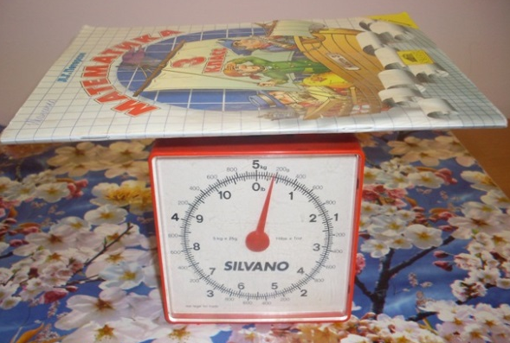
Отчёт практиков

Slide 2
Мониторинг здоровья
класс | % уч-ся, имеющих искривление осанки
5 | 9,8
6 | 19,3
7 | 35
8 | 24
9 | 28
10 | 0
11 | 12

Slide 3
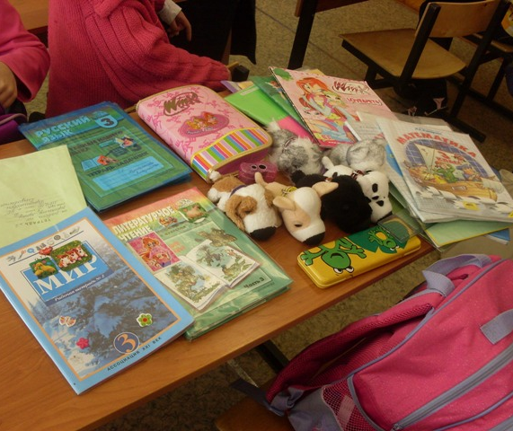
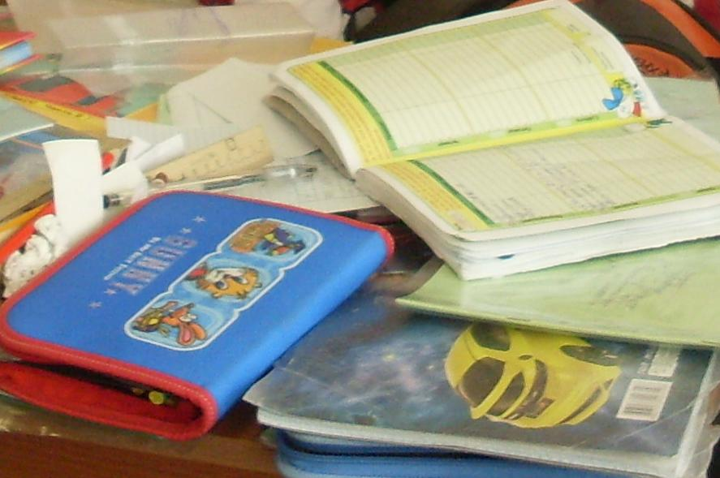
Что лежит в портфеле школьника?
3 класс

Slide 4
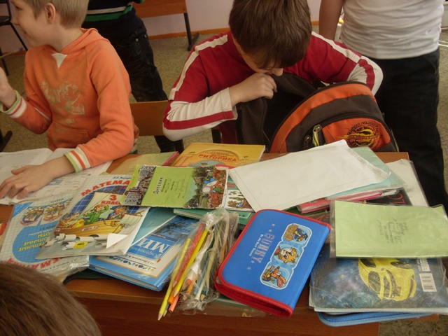
Это содержимое одного портфеля (весь запас на неделю!)

Slide 5
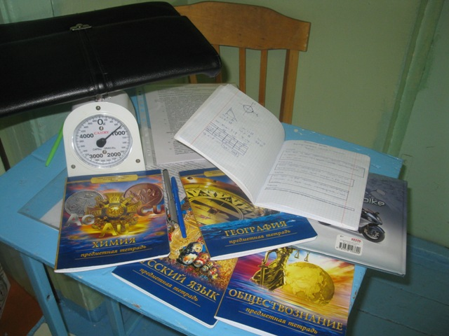
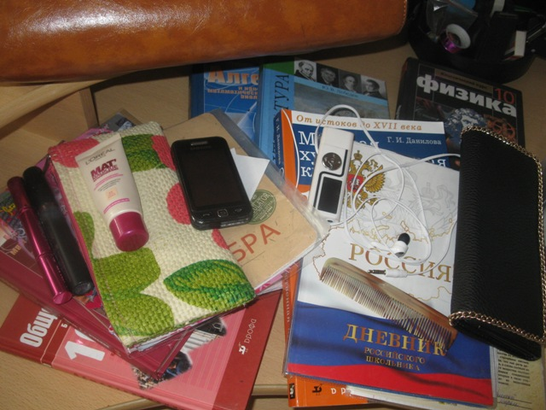
Содержимое портфелей 10-классников

Slide 6
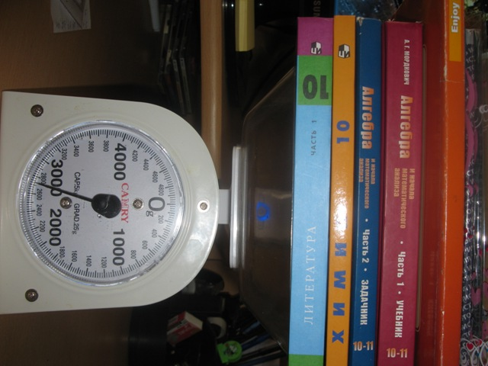
ВЕС УЧЕБНИКОВ БЕЗ ВЕСА ПОРТФЕЛЯ ИЛИ РАНЦА
класс | теория | практика
1-3 | 2,0 кг | 1,9 кг
4-5 | 2,5 кг | 2,65 кг
6-7 | 3,5 кг | 3,7 кг
8-11 | 4,5 кг | 4,66 кг

Slide 7
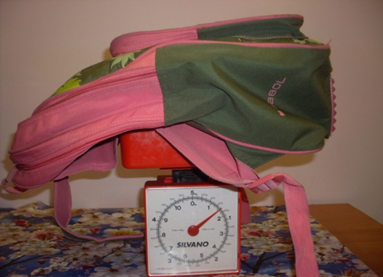
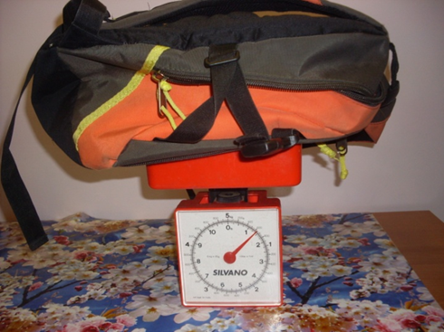
Результаты исследования в 3 классе
№ | Масса пустого ранца
норма | 500 – 700 г
1 | 580
2 | 580
3 | 620
4 | 620
5 | 660
6 | 700
7 | сумка - 200

Slide 8
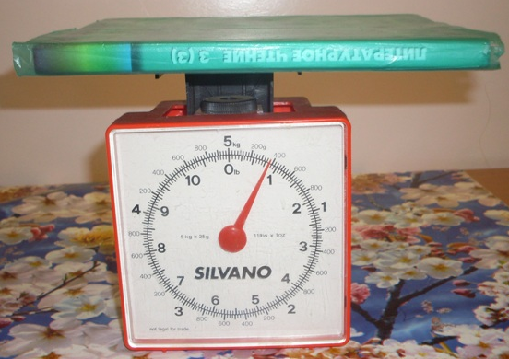
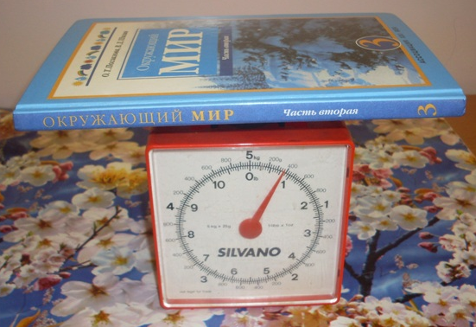
3 класс
№ | Предмет | Масса книги, г | Масса тетради, г
1 | Математика | 180 | 230
2 | Русский язык | 300 | 100
3 | Литературное чтение | 380 | 180
4 | Окружающий мир | 370 | 140
5 | Риторика | 230 | ---
6 | Информатика | 120
7 | Английский язык | 260 |  | 170

Slide 9
№ | День недели | Расписание | Вес портфеля с учебниками без школьных принадлежностей
1 | Понедельник | Чтение – 380 +180 Динамический час Математика – 180 + 230 Русский язык – 300 +100 Музыка – 70 Дневник, пенал, тетради – 200 | 2кг 340 г
2 | Вторник | Окружающий мир – 370 + 140 Английский язык – 260 + 170 Русский язык – 300 +100 Математика – 180 + 230 Рисование – 100 Дневник, пенал, тетради – 200 | 2кг 750г
3 | Среда | Чтение – 380 +180 Математика – 180 + 230 Русский язык – 300 +100 Физкультура Окружающий мир – 370 + 140 Дневник, пенал, тетради – 200 | 2кг 780г
4 | Четверг | Физкультура Русский язык – 300 +100 Информатика – 120 Английский язык – 260 + 170 Труд – 150 Дневник, пенал, тетради – 200 | 2 кг 000 г
5 | Пятница | Чтение – 380 +180 Математика – 180 + 230 Русский язык – 300 +100 Риторика – 230 Рисование – 100 Дневник, пенал, тетради – 200 | 2 кг 600 г
3 класс

Slide 10
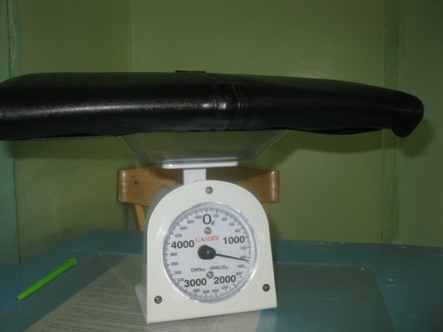
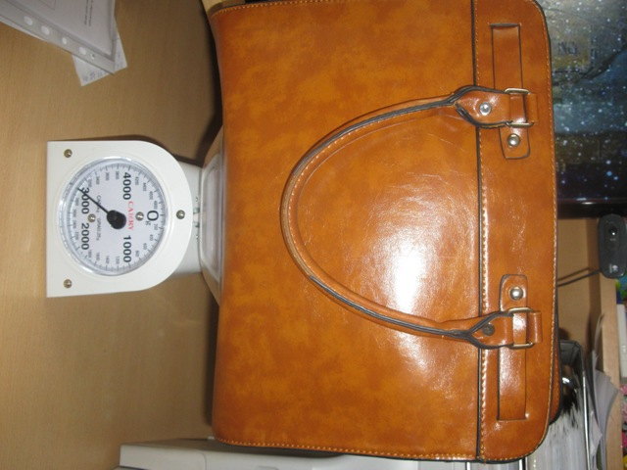
Результаты исследования в 10 классе
Превышение нормы на 166 г

